Slide 1
Projet Darties: Rapport d’activités
Projet GROUPE 2
27/10/10

Slide 2
AGENDA
Récapitulatif des livrables
Démonstrations et présentations
Bilan des livrables/ressources
Planning prévisionnel

Slide 3
Livrables
Mise en place BDD sous Oracle
Réalisation MCT
Cas d’utilisation pour l’alimentation
Démonstration ETL sous Talend
Démonstration restitution SAS/Jasper

Slide 4
BDD

Slide 5
Chantier BDD - Les tables
Base Oracle préparée par M. Coquery
9 tables gravitent autour de la base de fait
RegionCommerciale : régions découpées selon Darties
Géographie : Continent, Pays, Ville en relation avec la RegionCommerciale
Devises : Devise et HistoriqueDevise
Gestion des enseignes : Enseigne
Gestion des magasins : Magasin en relation avec la ville et l’enseigne
Gestion des produits : FamilleArticle
Fait : en relation avec la FamilleArticle et le Magasin

Slide 6
Chantier BDD - Les tables
Profil : pour définir le périmètre propre à chaque métier de Darties
Utilisateur : en relation avec le Profil pour que chaque employé ait son profil personnalisé. L’utilisateur peut être assigné à un magasin ou à une région commerciale
Les études, encore en cours de réflexion mais tout de même intégrées dans la base.

Slide 7
Chantier BDD Alimentation manuelle
Utilisation du logiciel SQLDeveloper
Outil pratique qui permet :
Authentification simple et rapide,
Logiciel très visuel : visualisation de l’ensemble des objets créés et leur contenu dans la base de données

Slide 8
Chantier BDD - Alimentation manuelle
Utilisation du fichier Excel pour remplir :
la table de fait
les magasins
les villes
les enseignes
les régions commerciales .
Dossier d’analyse afin de détailler les différents profils

Slide 9
Chantier BDD - Difficultés rencontrées
Lors de la première utilisation de SQLDeveloper :
Pointilleux au niveau des chaînes de caractères
Pour désigner une table dans une requête SQL
Lors de la gestion des séquences
Cependant nous nous sommes vite adaptés.

Slide 10
ALIMENTATION : MCT Analyse des traitements

Slide 11
Structure fichier
Enseigne
Famille article
Magasin
Période
Faits

Slide 12
Les traitements
L’ouverture du fichier
Analyse de cohérence
Uniformisation des données
Insertion

Slide 13
Extrait mise en cohérence (mapping)
Donnée dans le fichier XLS | Table concernée | Champ | Null Possible | Traitement
Villes | Ville | nomVille | - | Alimentation exceptionnelle si inexistante
Enseignes | Enseigne | nomEnseigne | - | Alimentation exceptionnelle si inexistante
O_Janvier(V) | Faits | ventesObjectifFaits | - | Insertion dans Faits, vérification du format, transformation de la donnée
R_Janvier(V) | Faits | ventesReelFaits | - | Insertion dans Faits, vérification du format, transformation de la donnée
Mise en cohérence entre le fichier source et les données de destination

Slide 14
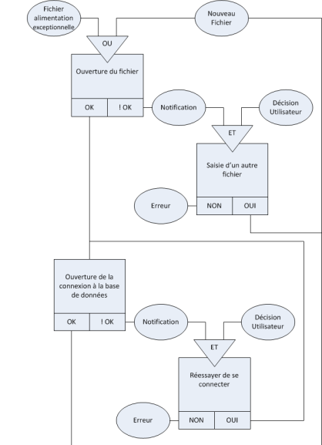

Exemple de traitement

Slide 15
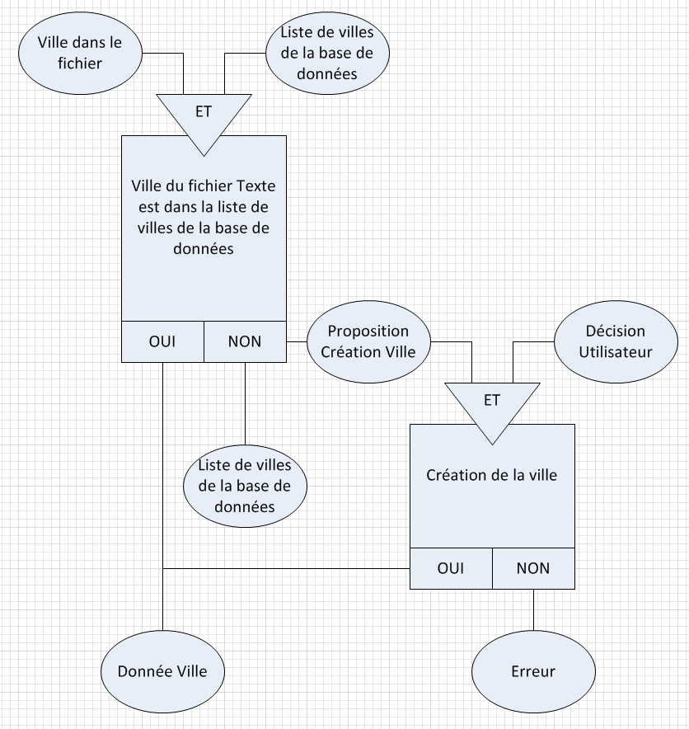

Slide 16
Types d’erreurs
Longueur de chaine incorrect
Champ obligatoire non renseigné
Type de format incorrect
Cohérence des valeurs

Slide 17
Interrogations
Origine des valeurs Population, Taux cadres…
Chiffre d’affaire en K€ ou M€ ???
Marge brute :
(Prix vente – Prix achat) : € ou %
Publicité
k€ ou M€ ???
Pas d’information dans le SFD

Slide 18
Alimentation : Cas d’utilisation

Slide 19
Chantier ETL - Les cas d’utilisation
Création/MAJ/Suppression
Données autour des faits
Alimentation
Exceptionnelle
Utilisateur
Alimentation
Annuelle
Création
Faits
Script
Alimentation
Mensuelle
MAJ
Faits

Slide 20
Chantier ETL - Les cas d’utilisation
Etablissement de scénarios et des extensions :
Alimentation annuelle : création d’un fait avec les objectifs
Alimentation mensuelle : insertion des données réelles dans la table de fait
Alimentation exceptionnelle : mise à jour des objectifs et des données autour de la table de faits (enseigne, magasin, article, devise, ville, région, pays, continent)

Slide 21
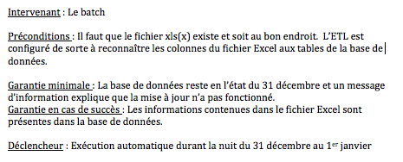
Chantier ETL - Les Cas d’Utilisation : Exemple pour la création d’un fait

Slide 22
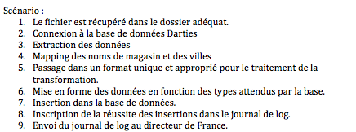
Chantier ETL - Les Cas d’Utilisation : Exemple pour la création d’un fait

Slide 23
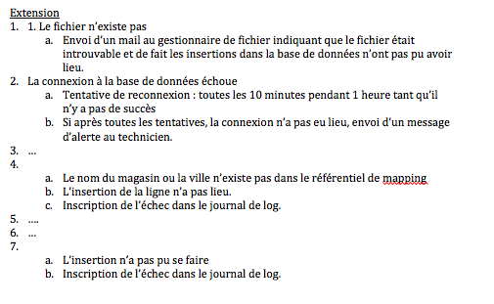
Chantier ETL - Les Cas d’Utilisation : Exemple pour la création d’un fait

Slide 24
Alimentation - ETL - Talend

Slide 25
Prise en main de Talend
Pas de difficultés à l’installation
Interface relativement intuitive Similitudes avec Eclipse
Possibilité d’importer un projet de démo

Slide 26
Premiers projets
Importation des données d’un fichier Excel dans Talend Pas de soucis particuliers
Connexion à la base de données Oracle Opération réussie après quelques tâtonnements
Test de différents composants de Talend

Slide 27
Problèmes rencontrés
Énorme lenteur de Talend une fois couplé à la BDD distante Création d’une BDD locale pour les tests
Quelques bugs et freezes gênants

Slide 28
Suite du projet
Effectuer les prochaines opérations sur une BDD locale
Effectuer le mapping afin de relier effectivement la source de données à la BDD

Slide 29
Restitution - SAS

Slide 30
Découverte de SAS Guide
Prise en main du logiciel
Lecture de tutoriaux SAS
Test sur petits exemples (tableaux, graphiques)

Slide 31
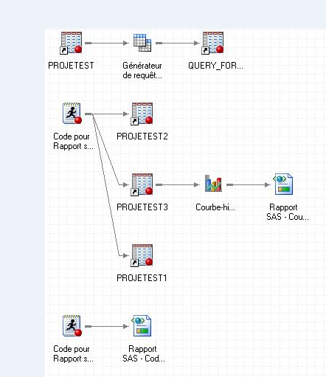
Flux de processus

Slide 32
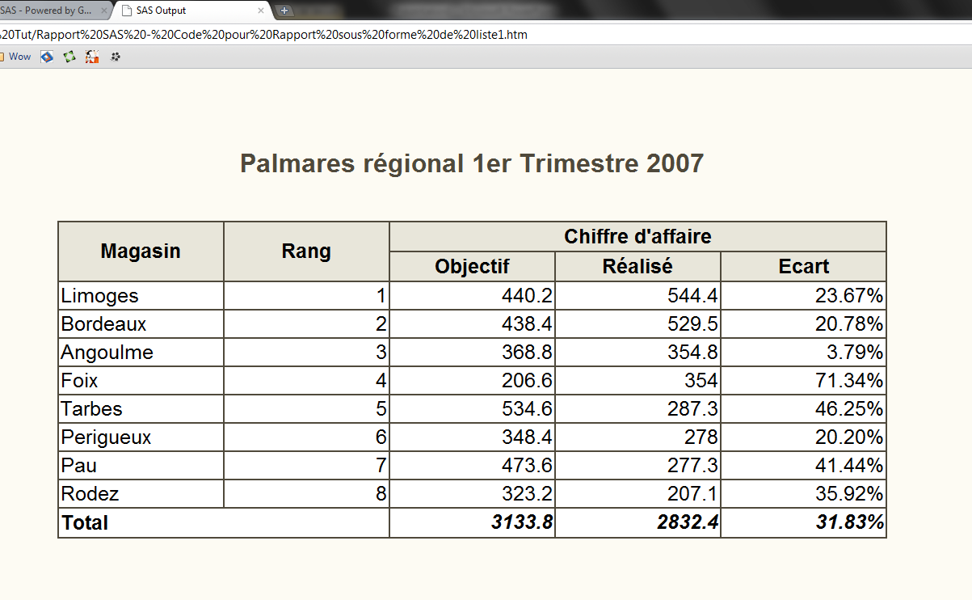
Tableau avec exportation HTML

Slide 33
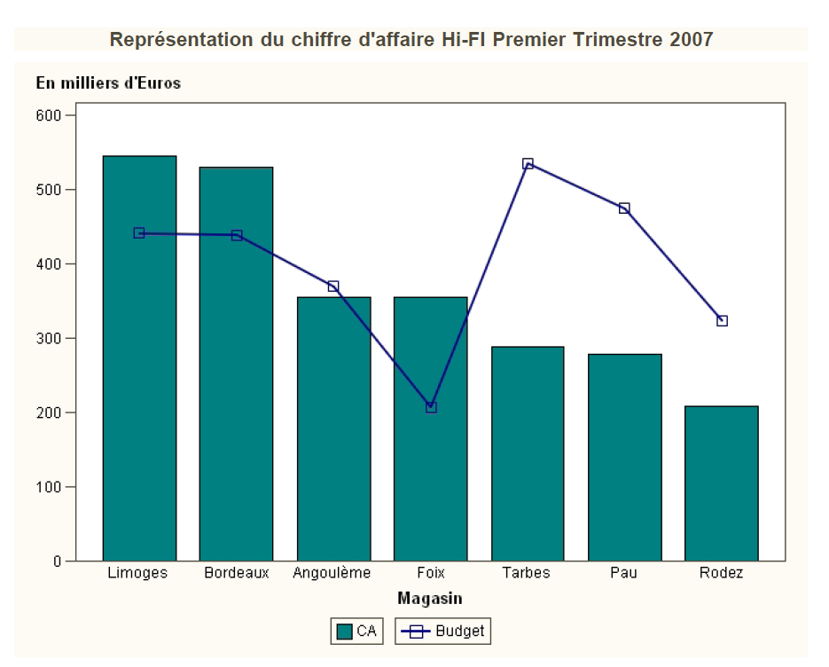
Graphique

Slide 34
Limites
Problèmes de connexion avec la base de données ORACLE
Améliorer la communication dans le groupe et la gestion du temps de travail.

Slide 35
Restitution - JASPER

Slide 36
Bilan ressources/Livrables
Mise en place BDD sous Oracle 100%
Réalisation MCT 60%
Cas d’utilisation pour l’alimentation 70%
Démonstration ETL sous Talend 80%
Démonstration restitution SAS/Jasper 90%

Slide 37
Bilan ressources/Livrables

Slide 38
Planning prévisionnel
Valider MCT et cas d’utilisation pour commencer l’ETL
Choisir l’outil de restitution
Réflexion autour de la plateforme de développement
Etude des scénarios
Réalisations études autour de DataMart/Cube, OLAP …

